Slide 1

L’importanza di comprendere le interrelazioni tra i KPI relativi alle perdite nella definizione delle strategie di riduzione delle perdite
Kate Stanton-Davies
Director
Water Loss Research & Analysis Ltd

Slide 2


Brescia, 12-14 maggio 2026
Che cos'è la Stele di Rosetta e che rapporto ha con i KPI?
Contiene le stesse informazioni scritte in tre scritture: Geroglifici, Demotico e Greco Antico
Quando fu scoperta, nessuno poteva leggere i geroglifici egiziani.
Ma gli studiosi potevano leggere il Greco Antico, quindi usarono la sezione in greco per decifrare i geroglifici.
Nel nostro mondo delle perdite idriche, affrontiamo una sfida simile: diversi KPI di perdite reali parlano lingue diverse.
Cerchiamo di capire come gli indicatori chiave di perdita reale (KPI) siano correlati tra loro, così possiamo tradurli l'uno nell'altro e ottenere una migliore comprensione
Notes:
The Rosetta Stone was a breakthrough in linguistic decoding.
It helped scholars translate Egyptian hieroglyphs using Ancient Greek.
In our world of water loss, we face a similar challenge: different KPIs speak different ‘languages.’
But if we understand how they relate, we can translate between them and unlock deeper insights,
particularly when we use those KPIs to make comparisons of performance between systems.

Slide 3
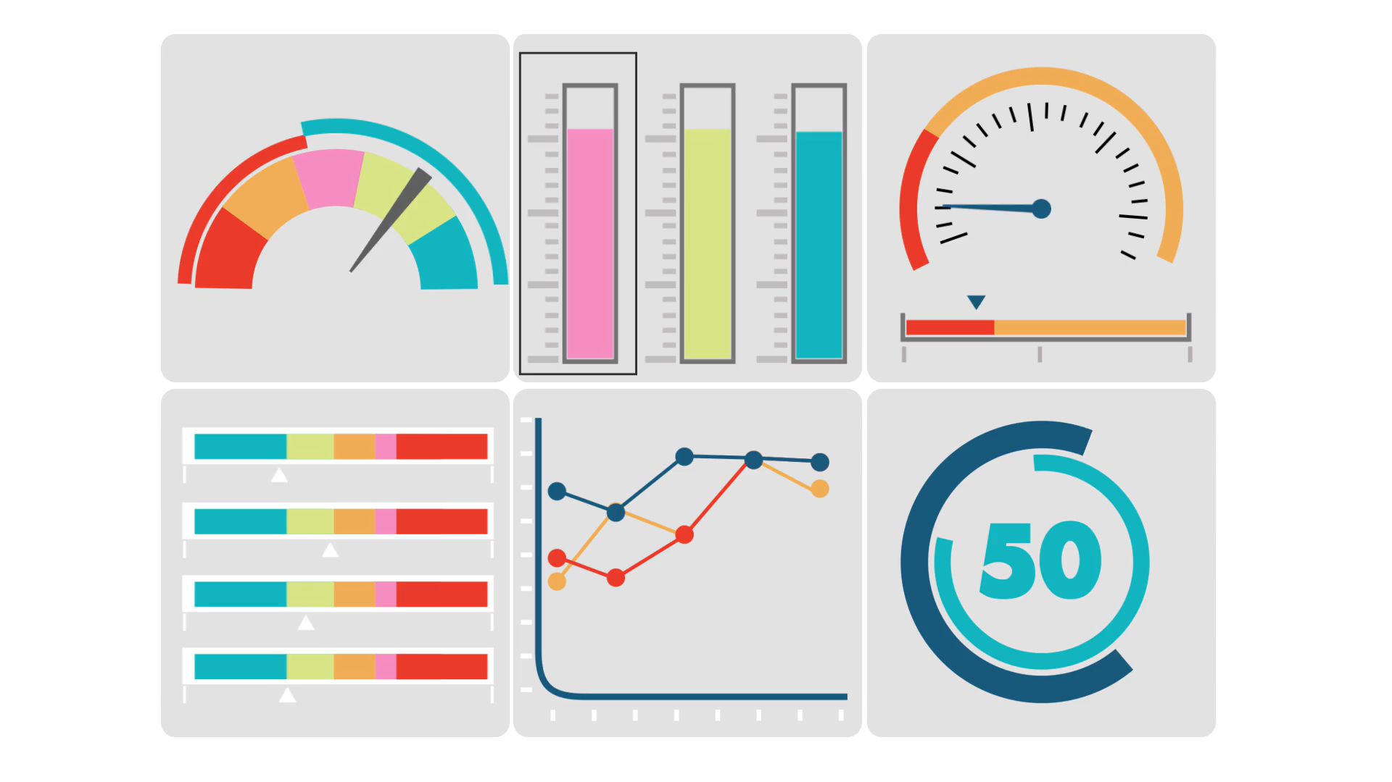
Brescia, 12-14 maggio 2026
Selezionare KPI di Perdite Reali (Fisiche) appropriati dovrebbe essere semplice…
……. ma ce ne sono così tanti tra cui scegliere!
Notes:
You’d think choosing a suitable Real Losses (physical losses) KPI would be straightforward.
But as many of you know, it’s anything but.
There are numerous options, and several options implemented in different ways can imply different conclusions.

Slide 4
Brescia, 12-14 maggio 2026
Quali di questi KPI popolari usi?
Volume per anno
Uno di questi KPI tradizionali o più recenti, più KPI……o qualcos'altro?
Litri/
Proprietà /giorno
Litri/
presa/
giorno
Infra-structureLeakage Index (ILI) & UARL
Litri/presa ?
% del volume in ingresso al sistema
m3/Km di rete/giorno
System Correction Factor (SCF)?
% di Acqua Fornita
Notes:
Here are just a few of the KPIs in circulation.
Some of you might use the traditional KPIs such as litres per physical service connection per day, others might prefer m³/km mains/day, and some still use % of system input volume. You may also be using Infrastructure Leakage Index ILI, the ratio of leakage volume per year to Unavoidable Annual Real Losses UARL.
Perhaps you are using something else – litres/billed connection, or the System Correction Factor?

Slide 5
Brescia, 12-14 maggio 2026
Le utility possono utilizzare il software System Correction Factor (SCF) per calcolare i valori di UARL per interi sistemi, zone o DMA in queste condizioni:-
5000 prese
< 45m Pressione media della zona
> 60m Pressione media della zona
SCF indica le priorità dove fare il Controllo Attivo delle Perdite e/o la Riduzione della Pressione e consente di definire obiettivi volumetrici corretti di riduzione perdite
SCF viene utilizzato per > 2500 calcoli in Italia, Portogallo, Malta, Regno Unito, USA, Canada e Australia
System Correction Factor
www.wlranda.com/software
Low ILIs and Small Systems | LEAKSSuite Library
https://www.wlranda.com/presentations
Notes:
The original 1999 equation for UARL remains valid for systems with more than 5000 physical service connections with average pressure between 45 and 60 metres, but since 2019 customised UARL calculations for smaller systems, zones and district metered areas can be made using UARL with SCF, specifically where there are less than 5000 service connections or the zone is operating at pressures outside the 45-60m range
SCF identifies where to target Active Leakage Control and Pressure Management within a large Utility as well as setting more meaningful Real Losses volume targets.

Slide 6
Brescia, 12-14 maggio 2026
Usare il KPI giusto per lo scopo giusto
OBIETTIVO | INDICATORE DI PRESTAZIONE «BEST PRACTICE» PER LE PERDITE, IDONEO ALL'USO
 | VOLUME PER ANNO | LITRI/ PRESA | M3/KM DI RETE | LITRI/PROPRIETÀ FATTURATA | % DEL VOLUME IMMESSO NEL SISTEMA | % DI ACQUA FORNITA | INFRASTRUCTURE LEAKAGE INDEX, CON PRESSIONE
IMPOSTA OBIETTIVI + MONITORA LE PRESTAZIONI DI UN SISTEMA INDIVIDUALE | SÌ, per grandi sistemi | SÌ* | SÌ* | SÌ (UK) | NO | NO | Solo se tutta la gestione della pressione giustificabile è stata completata
CONFRONTO DELLE PRESTAZIONI TECNICHE DI DIVERSI SISTEMI | NO | NO | NO | NO | NO | NO | SÌ
TRARRE CONCLUSIONI GENERALI DA SISTEMI SINGOLI O MOLTEPLICI | NO | NO | NO | NO | NO | NO | SÌ - Insieme ad altri fattori contestuali
Scegliere litri/presa se le prese > 20/km o m3/km di rete se le prese < 20/km, oppure basare la scelta sulla pratica del cliente o del paese
Notes:
This very useful Table, based on a 2015 European Leakage Report, shows which KPIs are fit for which objectives.
For example, if you’re setting targets for a single system, litres per connection or m³/km mains are suitable. The general best guidance is to use volume/service connection if density of connections is > 20/km or volume/km mains if density of connections is < 20. If all justifiable pressure management has been completed, then the ILI is also suitable
But if you’re comparing technical performance across systems, or drawing general conclusions from single or multiple systems, the Infrastructure Leakage Index (ILI) is more comprehensive as it allows for the significant influences of pressure on leakage...

Slide 7
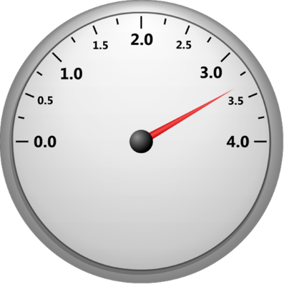




Brescia, 12-14 maggio 2026
Variabili di contesto fisico che influenzano le perdite reali
Pressioni medie del sistema
      La pressione influisce sulla frequenza delle rotture e sulle portate di perdita
        Ma la maggior parte dei KPI tradizionali non richiede la segnalazione dei dati sulla pressione!
Densità delle prese
        Come puoi confrontare ragionevolmente gli indicatori chiave di prestazione (KPI) di una città con quelli di una rete rurale?
        Posizione del contatore del cliente
        Puoi confrontare le prestazioni tra le utenze con contatori al confine della proprietà e quelle a molti metri di distanza?
          Materiali per tubazioni principali e servizi
          La relazione pressione:portata di perdita è significativamente diversa per materiali di tubi flessibili e rigidi (FAVAD)
          Dimensione del Sistema
          Maggiore consapevolezza delle nuove perdite nei piccoli sistemi
Notes:
Leakage isn’t just about volume—it’s shaped by system-specific factors.
Average pressure, Service Connection density per km of mains, Customer meter location on the service connection, mains and services pipe materials, and network topology all influence performance.
So we must ask: are we comparing like with like? Think about how these context factors would affect a fair comparison between systems.

Slide 8
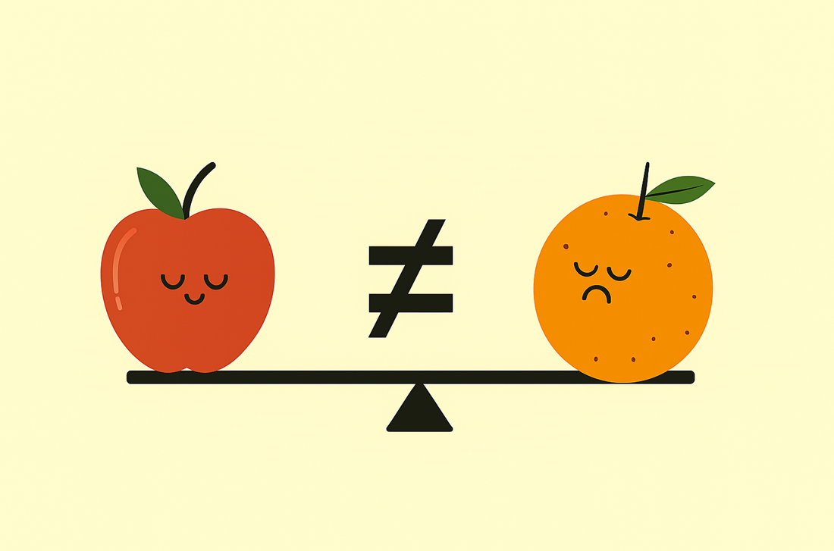
Brescia, 12-14 maggio 2026
Il problema
Diversi gestori, governi o enti regolatori utilizzano indicatori chiave di prestazione diversi
Le variabili di contesto sono importanti: hanno una grande influenza sul volume di perdita annuale
Quindi, come possono essere effettuati confronti significativi dei KPI tra utility o paesi diversi?
Notes:
Different utilities and regulators use different KPIs.
That makes benchmarking difficult. If context variables are not taken into account, comparisons can be misleading or even meaningless.

Slide 9

Brescia, 12-14 maggio 2026
La soluzione
  Definizione chiara di tutti gli input
    Numero di connessioni fisiche alla rete idrica, (NON connessioni amministrative o di fatturazione)
    Posizione del contatore (distanza media in metri dopo il bordo della strada)
    Pressione Media del Sistema (Misurata o Valutata con limiti di incertezza)
  Qualità, coerenza e accuratezza dei dati
Allora, usa l'approccio “Rosetta Stone” per tradurre un KPI in tutti gli altri!
Una volta che puoi “tradurre” un KPI di Perdite Reali in molti altri, i gestori ed i regolatori possono confrontare le prestazioni delle perdite reali in modo più significativo
Notes:
The answer lies in clarity and consistency.
Define your parameters, particularly the number of physical connections to the mains, rather than admin or billed connections; be aware of the meter location when making comparisons; and measure Average Pressure.
Understand your data quality.
Then you can use the Rosetta Stone approach to translate one KPI into others. That way, you can compare apples to oranges—even across different systems.

Slide 10

Brescia, 12-14 maggio 2026
Esempi di calcoli
Water Loss Research and Analysis Ltd 2025
10
E se non avessi una misura accurata per la Pressione Media?
Gli effetti della pressione, della posizione del contatore e del numero di prese
Notes:
Lets look at a few examples.
First, remember that Pressure is the most fundamental influence driver of burst frequencies, and leak flow rates on water distribution infrastructure – if there is no pressure, then there are no bursts and no leakage.
Lets examine the effects of pressure, meter location and number of connections on KPIs, then deal with the scenario where average pressure is not measured but estimated.

Slide 11
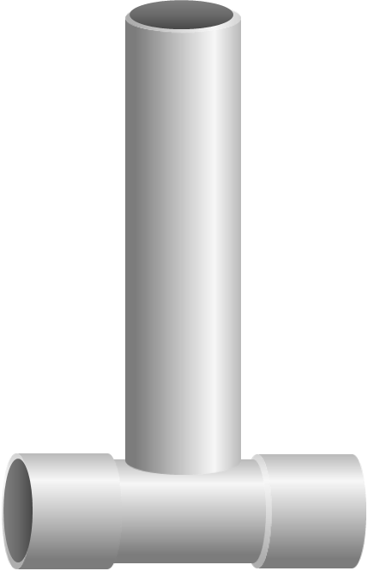
Brescia, 12-14 maggio 2026
Iniziamo a tradurre
Perdite reali Litri/presa/giorno | 329.4
Perdite reali m3/km di rete/giorno | 12.80
CARL = 19170 m3/day
Numero di prese* = 58192
Lunghezza della rete= 1498 km
UARL in m3/giorno | 4678
UARL in litri/presa/giorno | 80.39
UARL in m3/km di rete/giorno | 3.12
ILI | 4.1
Lunghezza media delle prese sotterranee dal confine della proprietà al contatore= 10.6m/conn
Pressione Media= 52.6m
* Connessioni fisiche dalla rete al confine della proprietà
Notes:
Here’s System 1 with CARL of 19,170 m³/day, 58,192 physical connections, 1,498 km of mains.
Standard KPIs from these three inputs are shown.
Let's add Average Pressure and Average length of underground service connections from the property line to the customer meter.
Now are can calculate UARL in different forms and also ILI.

Slide 12
Brescia, 12-14 maggio 2026
L'influenza della pressione del sistema sui KPI
INFORMAZIONI SUL CONTESTO FISICO | SISTEMA 1 | SISTEMA 2
Lunghezza della rete (km) | 1498 | 1498
Numero di prese (Nc) | 58192 | 58192
Perdite Reali Annuali Correnti (CARL) in m3/giorno | 19170 | 19170
Lunghezza media della presa sotterranea dal bordo della strada al contatore (m/presa) | 10.6 | 10.6
Pressione media in metri | 52.6 | 30
KPIs DELLE PERDITE REALI | SISTEMA 1 | SISTEMA 2 | Confronto
Perdite reali Litri/presa/giorno | 329.4 | 329.4 | NESSUN CAMBIAMENTO
Perdite reali m3/km di rete/giorno | 12.80 | 12.80 | NESSUN CAMBIAMENTO
UARL in m³/giorno | 4678 | 3867
UARL in litri/presa/giorno | 80.39 | 45.85
UARL in m3/km di rete/giorno | 3.12 | 1.78
Infrastructure Leakage Index ILI | 4.1 (Band C1) | 7.2 (Band C2)
12
Notes:
As burst frequencies and leak flow rates both increase with pressure, a fairer comparison of leakage KPIs must take account of the different average pressures in each system.
In the above comparison, System 1 and System 2 both have the same physical characteristics (mains length, number of connections, meter location on service pipe) If their system pressures are not taken into account, they appear to have equal performance (329 litres/connection/day, 12.8 m3/km/day) using traditional simple KPIs. However if we calculate the Unavoidable Annual Real Losses and ILIs which do take account of the different system pressures, we find that System 2 with ILI = 7.2 is performing significantly worse than System 1 with an ILI of 4.1.
So by including the context parameter of average Pressure, you can now make meaningful performance comparisons.

Slide 13
Brescia, 12-14 maggio 2026
The influence of meter location on KPIs
INFORMAZIONI SUL CONTESTO FISICO | SISTEMA 1 | SISTEMA 2
Lunghezza delle linee principali (km) | 1498 | 1498
Numero di collegamenti di servizio (Nc) | 58192 | 58192
Perdite Reali Annuali Correnti (CARL) in m3/giorno | 19170 | 19170
Lunghezza media del servizio sotterraneo dal bordo della strada al contatore (m/conn) | 10.6 | 0.00
Pressione media in metri | 52.6 | 52.6
KPIs DELLE PERDITE REALI | SISTEMA 1 | SISTEMA 2 | Confronto
Perdite reali Litri/conn/giorno | 329.4 | 329.4 | NESSUN CAMBIAMENTO
Perdite reali m3/km di condotte/giornoReal Losses m3/km mains/day | 12.80 | 12.80 | NESSUN CAMBIAMENTO
UARL in m³/giorno | 4678 | 3867
UARL in litri/conn/giorno | 80.39 | 66.45
UARL in m3/km condotte/giorno | 3.12 | 2.58
ILI | 4.1 | 5.0
Notes:
Next, we adjust the meter location. If meters in System 2 are at the property line, the underground service pipe length drops to zero. All other parameters remain the same. The change in meter location reduces UARL volume and therefore increases the ILI.

Slide 14
Brescia, 12-14 maggio 2026
The influence of service connections on KPIs
INFORMAZIONI SUL CONTESTO FISICO | SISTEMA 1 | SISTEMA 1 – corretto
Lunghezza della rete (km) | 1498 | 1498
Numero di prese (Nc) | 58192 | 37824
Perdite Reali Annuali Correnti (CARL) in m3/giorno | 19170 | 19170
Lunghezza media delle prese sotterranee dal bordo della strada al contatore (m/conn) | 10.6 | 10.6
Pressione media in metri | 52.6 | 52.6
KPIs DELLE PERDITE REALI | SISTEMA 1 | SISTEMA 1 - corretto | Confronto
Perdite reali Litri/presa/giorno | 329.4 | 506.8
Perdite reali m3/km di rete/giorno | 12.80 | 12.80 | NESSUN CAMBIAMENTO
UARL in m³/giorno | 4678 | 3537
UARL in litri/presa/giorno | 80.39 | 93.52
UARL in m3/km di rete/giorno | 3.12 | 2.36
ILI | 4.1 | 5.4
Notes:
In this scenario, lets assume we have over-estimated the number of physical service connections in System 1 – we have used billing connections in error.
So, lets correct this by using the correct number of physical service connections and see what happens.
Logically, Real losses volume in litres/conn/day rises, Real losses volume in m3/km mains remains the same.
UARL volume/day reduces due to the smaller number of connections, but UARL in litres/conn/day rises. UARL in m3/km mains/day reduces also as expected
Because the overall UARL volume has reduced, ILI will rise.
This example shows how important it is to get good quality of input data, as it can make a real difference to the results in your KPIs.

Slide 15
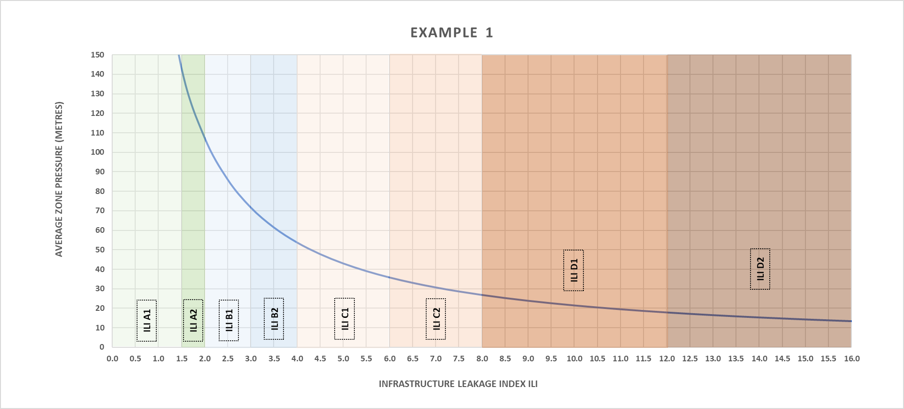
Brescia, 12-14 maggio 2026
E se posso solo stimare un intervallo di pressione?
INFORMAZIONI SUL CONTESTO FISICO | SISTEMA 1
Lunghezza della rete (km) | 1498
Numero di prese (Nc) | 58192
Perdite Reali Annuali Correnti (CARL) in m3/giorno | 19170
Lunghezza media delle prese sotterranee dal bordo della strada al contatore (m/presa) | 10.6
Pressione media in metri - stimata | 35-50m
Non usare questo grafico per stimare la pressione media necessaria per raggiungere un ILI specifico –
Non mostra l'effetto della riduzione o dell'aumento della pressione su CARL, solo su UARL
ILI stimato tra 4,3-6,2 (Bande ILI C1/C2)
Notes:
If pressure data is missing, we can estimate a range. In this example, if we estimate an Average Pressure of 35-50m, then the ILI could be anywhere from 4.3-6.2., which puts that system in ILI Bands C1-C2
Don’t use this graph to estimate the average pressure required to achieve a specific ILI – it does not show the effect of reducing or increasing pressure on CARL, only on UARL

Slide 16
Sommario
Pensa alla scelta del KPI delle Perdite Reali e assicurati che sia adatto allo scopo
  Per favore non usare %s!
Considera tutte le altre variabili che influenzano le Perdite Reali e usale per fornire contesto alla tua interpretazione
Applica un attento controllo della qualità degli input dei tuoi KPI
  Numero di prese fisicihe dalla rete
    NON prese amministrative o fatturate
  Misurare la pressione media della zona per capire le tue perdite reali
  Ma puoi comunque ottenere informazioni se hai un intervallo stimato
Usa l'approccio “Pietra di Rosetta” per tradurre rapidamente il KPI delle Perdite Reali scelto in molti altri KPI
Notes:
So, in summary
Think carefully about your choice of Real Losses KPI, ensuring it is fit for purpose
Please don’t use %s of anything, as % based KPIs are misleading
Use other Real Losses variables to add context to your chosen KPI
Be careful to ensure quality control of KPI inputs, particularly using the correct number of physical service connections, not administrative or billed connections
Measuring Average Pressure is key to understanding your Real Losses, but you can still gain insights if you initially only have an estimated range
The Rosetta Stone approach can quickly translate your KPI into others, so that meaningful comparisons can be made within a single system or between multiple systems.

Slide 17

Grazie!
Il software per stimare l'ILI sarà disponibile più tardi quest'anno: controlla www.wlranda.com per aggiornamenti sul rilascio
La Biblioteca Leakssuite – www.leakssuitelibrary.com ha diversi articoli sui KPI
  KPIs Fit for Purpose | LEAKSSuite Library
  Global ILIs | LEAKSSuite Library
  UARL and ILI | LEAKSSuite Library
  Low ILIs and Small Systems | LEAKSSuite Library
Invia una email a Katesdavies@wlranda.com se hai domande
Connettiti con me su LinkedIn

